Slide 1
Procesamiento de Texto e Imágenes con deep learning
Dr. Miguel Ángel Álvarez Carmona
Dr. Angel Ramón Aranda Campos

Slide 2

Presentación de estudiantes

Slide 3
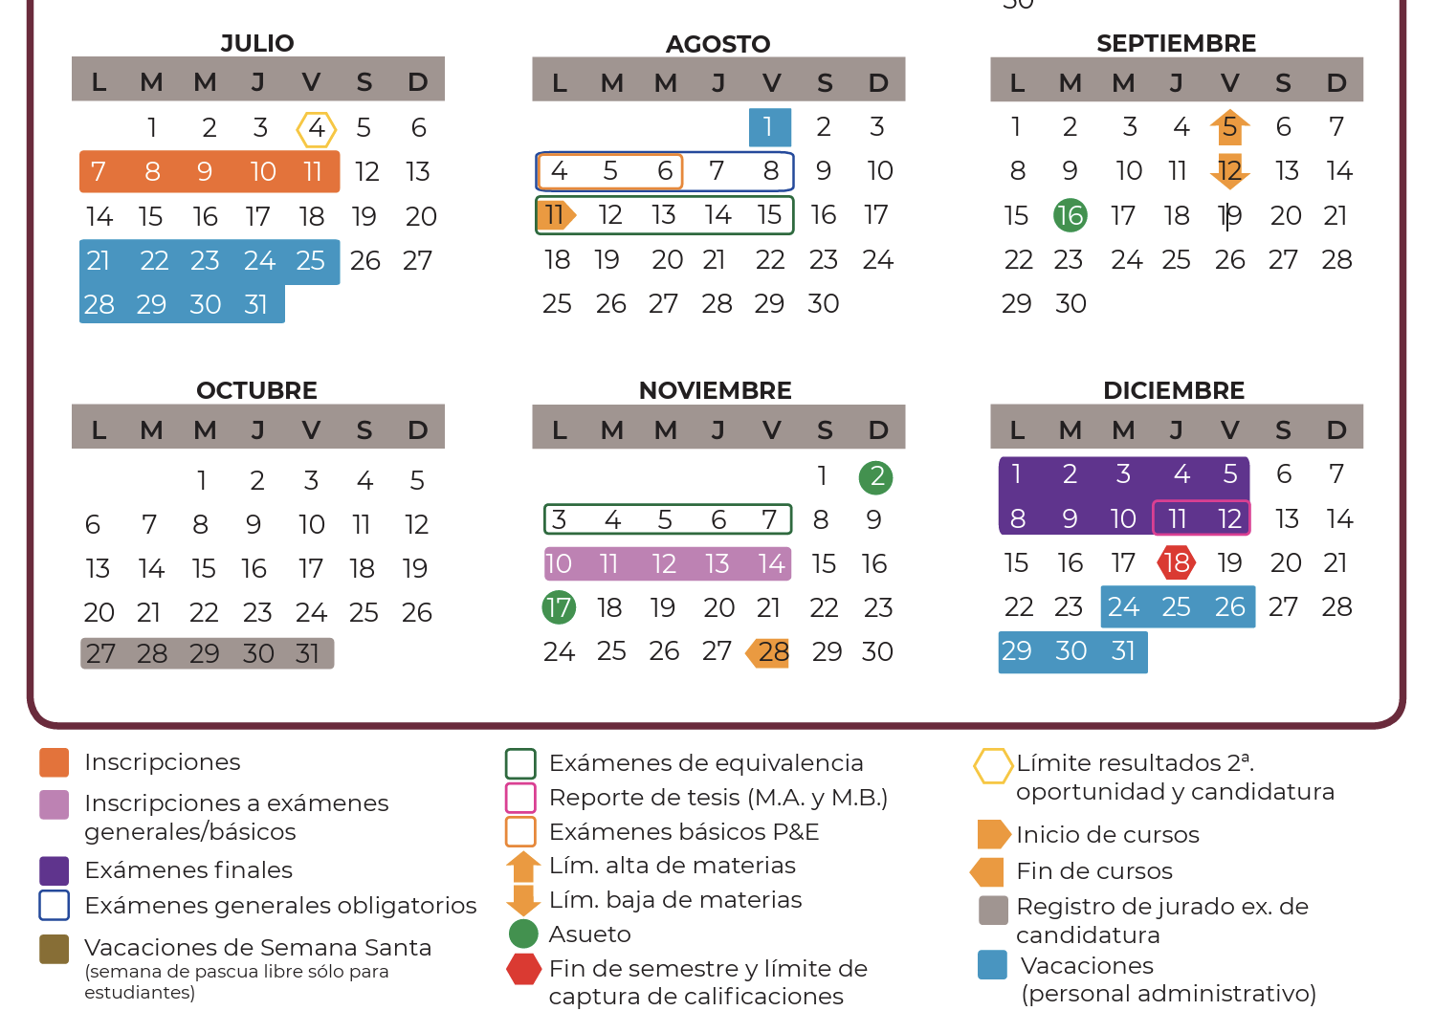
Calendario

Slide 4
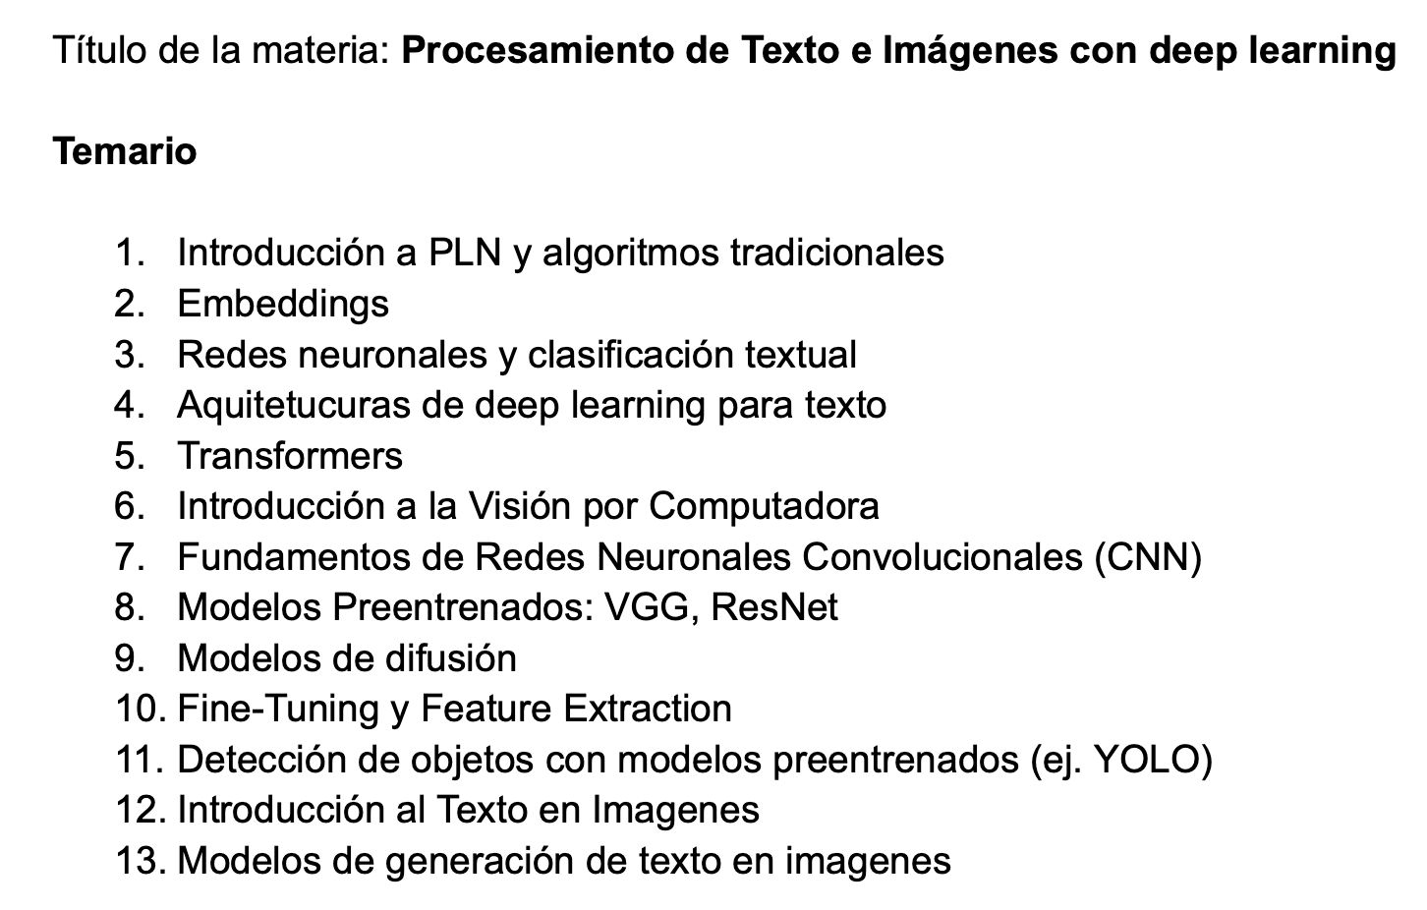
Temario

Slide 5
Criterios de evaluación de tareas

Slide 6
Criterios de evaluación
Acerca de la entrega de las tareas:
Si la tarea tiene mas de un ejercicio diferente, cada uno debe estar separado en una carpeta. Esta carpeta debe ser nombrada de tal manera que indique el número de ejercicio y/o problema.
Todos los archivos de la tarea deben estar comprimidos en un archivo zip, rar, ..., etc.

Slide 7
Criterios de evaluación
El nombre del archivo comprimido:
Escribir todas las iniciales su nombre seguido de la palabra "_PTI_2025".
Seguido de "_m" donde "m" formado por 2 dijimos que indique el número de tarea.
Ejemplo: el archivo se llamará "XXXX_PTI_2025_01.etc" si la persona se llama Xa Xe Xi Xo (o con clave XXXX) y entrega la tarea 1 comprimida en un archivo “etc”.
El asunto del correo debe ser igual al nombre del archivo sin extensión (XXXX_PTI_2025_01).

Slide 8
Criterios de evaluación
Acerca del Código:
Lenguaje de programación: “C/C++”/Python.
El código tiene que ser PORTABLE y solo usar las librerías/paqueterías más “ESTANDAR” o comunes.
Solo enviar código fuente.
Si tu programa maneja más de un archivo, no se te olvide ponerlos todos en una misma carpeta.
El programa debe contar con un ejemplo listo para ejecutarse sin tener que modificar el código.
Comentarios explícitos (no comentar código reduce la calificación).
El programa debe ser interactivo, es decir, para probar un nuevo ejemplo no debo tener que modificar el código.

Slide 9
Criterios de evaluación
Acerca del Reporte:
El reporte debe estar en formato “pdf” generado con código latex.
Máximo de 3 paginas (a menos que se indique lo contrario).
Debe contar con al menos las secciones: Resumen, Introducción, Método(Algoritmo/proceso), Detalles de la Implementación, Resultados, Conclusiones y Referencias.
En la sección “Detalles de la Implementación” se debe explicar como se ejecuta el programa, i.e., parámetros de entrada, etc.
El reporte deberá estar en el siguiente Formato:
https://www.overleaf.com/read/sykvrjfndygq#9d8f19

Slide 10
Criterios de evaluación
Calificaciones y penalizaciones.
El programa tendrá un valor del 50% de la "calificación de la tarea" (𝐶𝑇)
Así mismo, el reporte contara con el otro 50% de la 𝐶𝑇, a condición de que el porcentaje obtenido de la 𝐶𝑇 en el programa sea mayor o igual al 35%.
La entrega de la tarea será de una semana a partir de la fecha en que se marco, al menos que se indique EXPLÍCITAMENTE lo contrario.
La tarea NO SE PUEDE ENTREGAR POR PARTES.
La calificación final (𝐶𝐹) será : 𝐶𝐹 = 𝐶𝑇 ∗ 0.9^{n} con 𝑛 >= 0 y 𝑛 <= 7 indicando los días de retraso de la entrega de la tarea (se considera que una tarea se entrego tarde cuando se manda después de las 11:59pm del día de la entrega).
𝑛 > 7, CF = 0

Slide 11
Criterios de evaluación
Dudas y comentarios.
Cuando surja una duda y/o comentario se tendrá que enviar un "correo electrónico" a mi email (arac@cimat.mx) exponiendo sus dudas y/o comentarios.
En caso de que la duda no se pueda resolver por medio del correo electrónico el profesor junto con el(los) estudiante(s) propondrán un horario para reunirse y tratar de aclarar las dudas.

Slide 12
¿Dudas o comentarios?

